Slide 1

AnyLogic

Slide 2
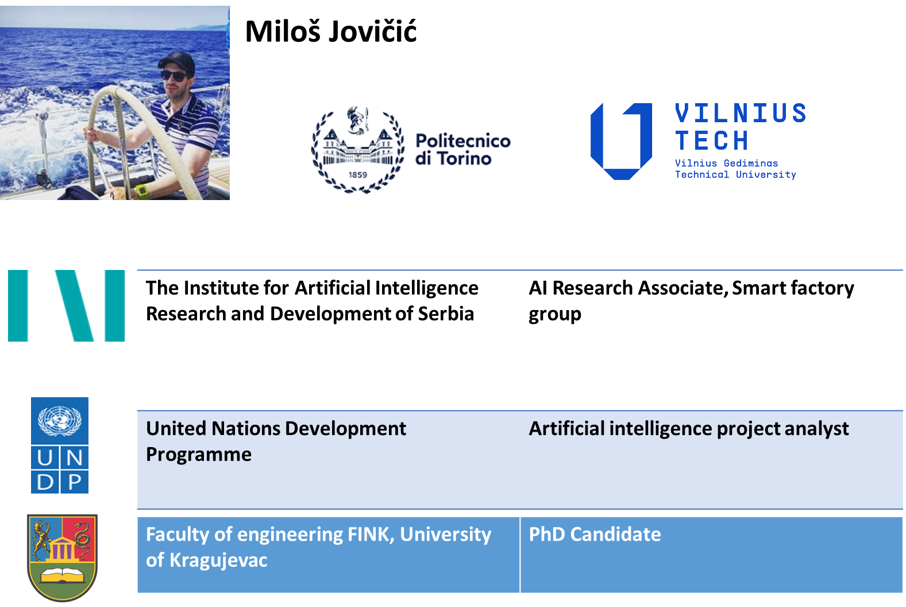

Slide 3
Procesi obrade podataka
02
Metode Anylogic Softvera
03
Proces učenja Anylogic simulacionih veština
01

Slide 4


Slide 5
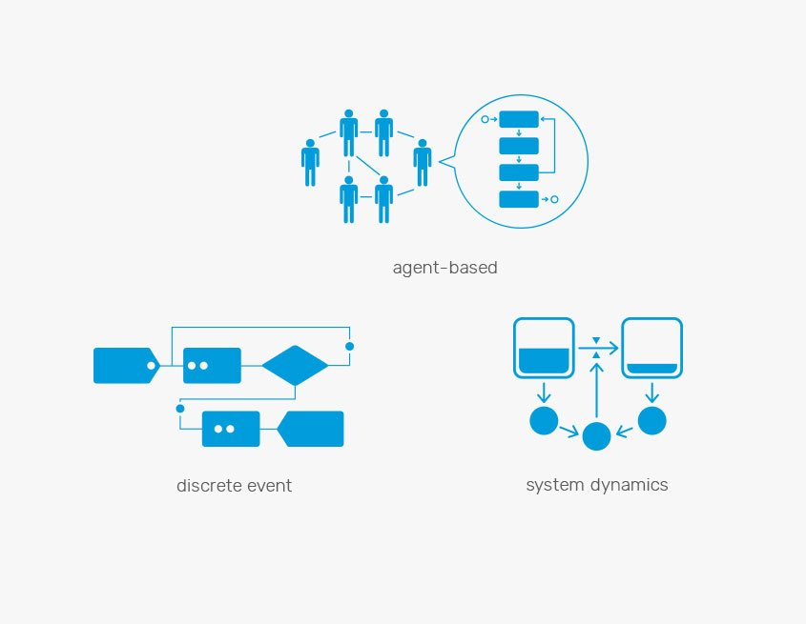
Osnovne vrste simulacionih modela
Simulacije zasnovane na agentima
Simulacije diskretnih događaja
Dinamika sistema

Slide 6
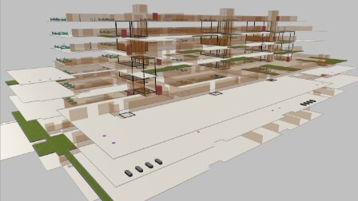
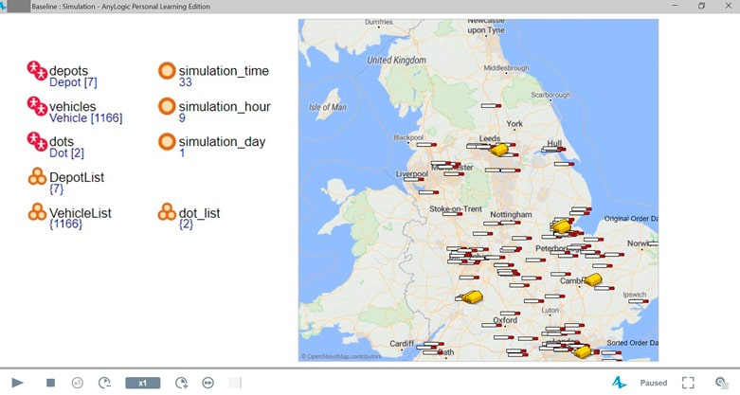
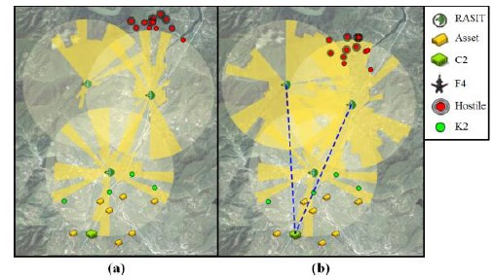
Osnovne vrste simulacionih modela
Simulacije zasnovane na agentima
Dinamika sistema
Simulacije diskretnih događaja

Slide 7

Programiranje
Mogućnosti
Programiranje
Mogućnosti
Programiranje
Mogućnosti

Slide 8
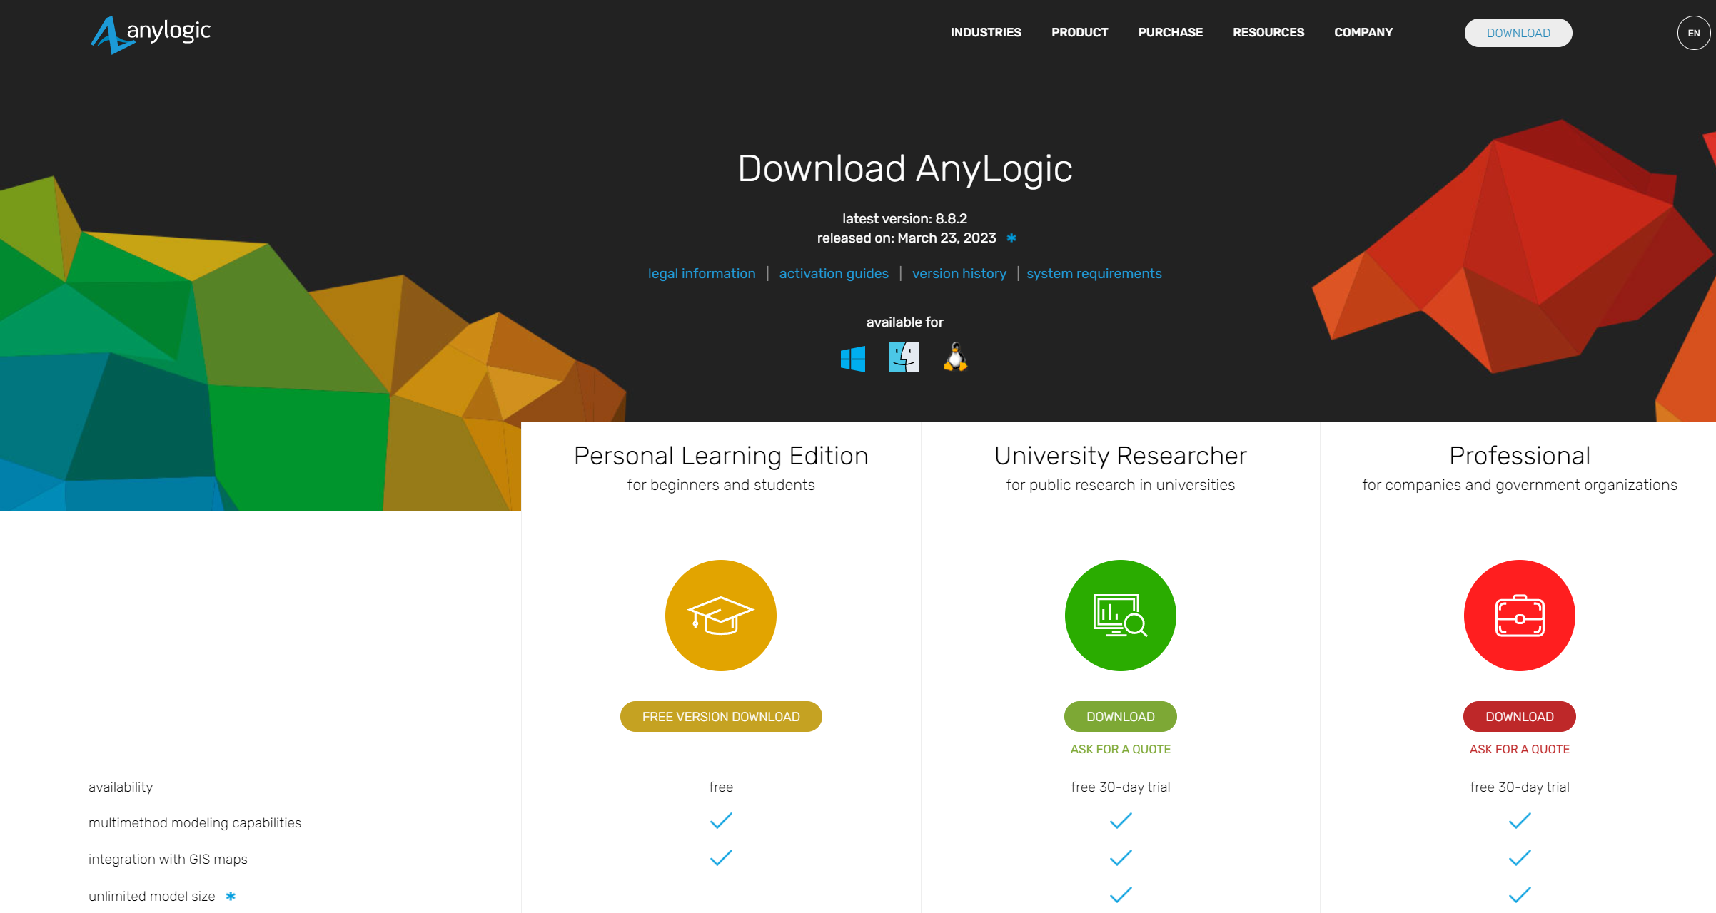
Instalacija Anylogic softvera

Slide 9
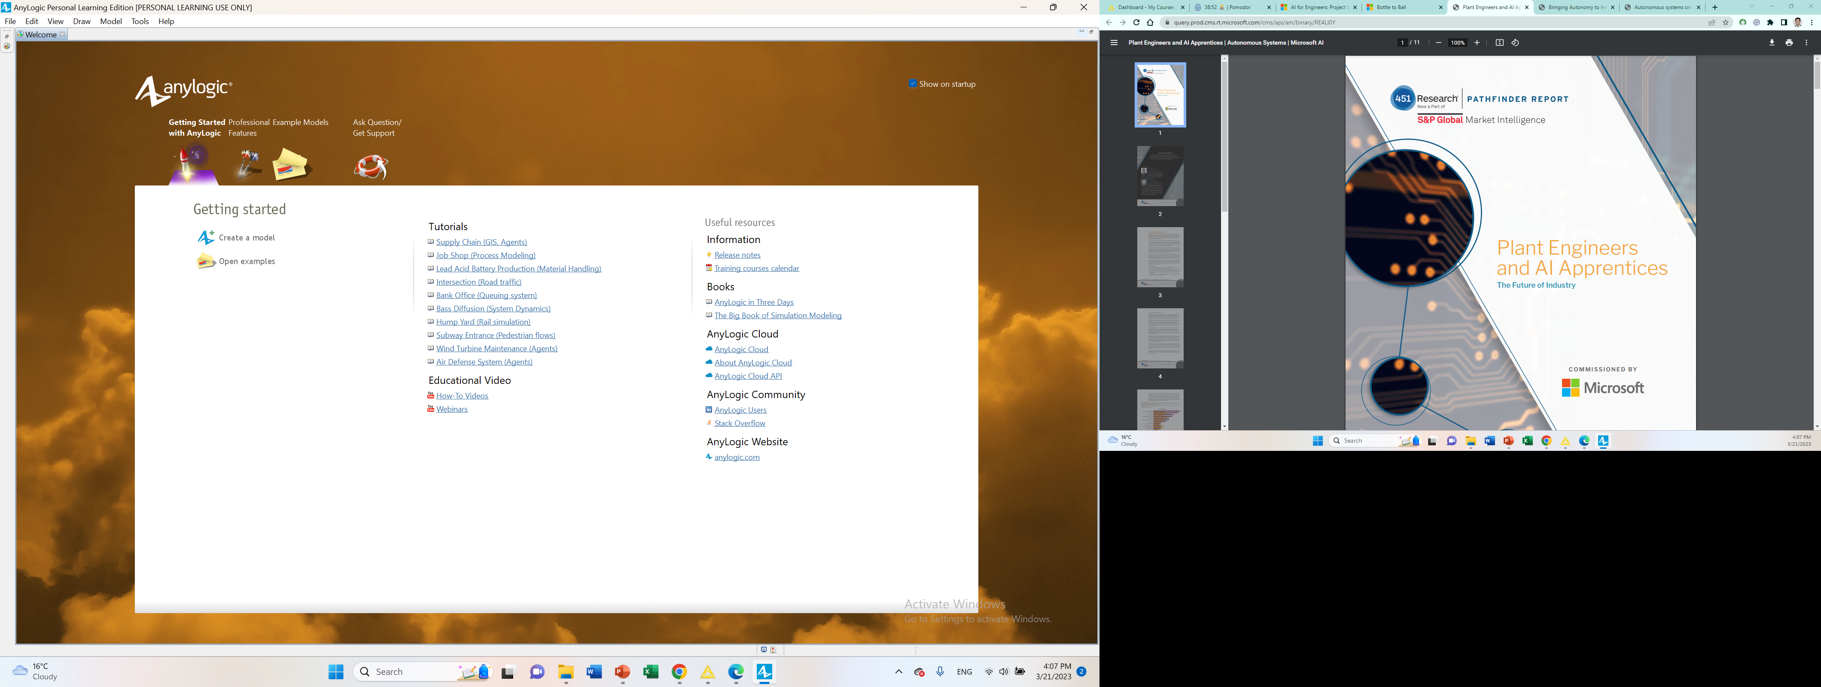
Osnove Anylogic softvera

Slide 10
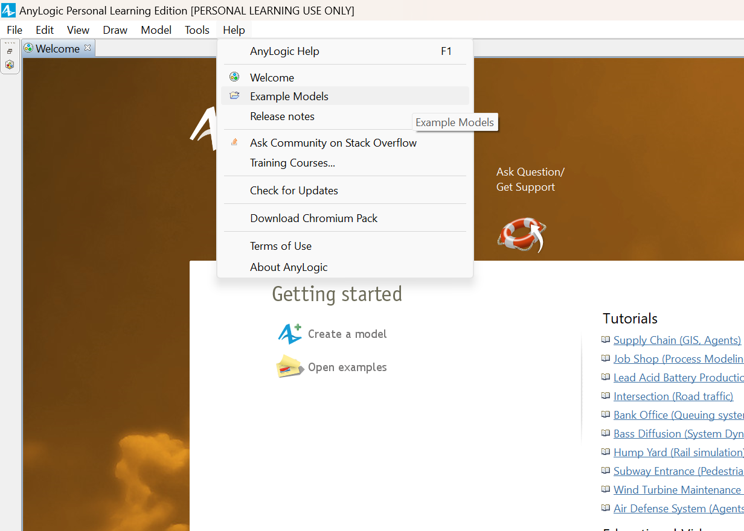
Osnove Anylogic softvera

Slide 11
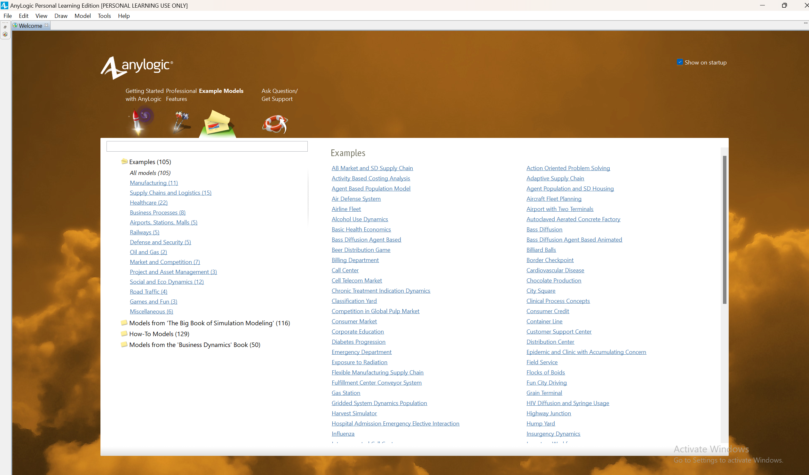
Osnove Anylogic softvera

Slide 12
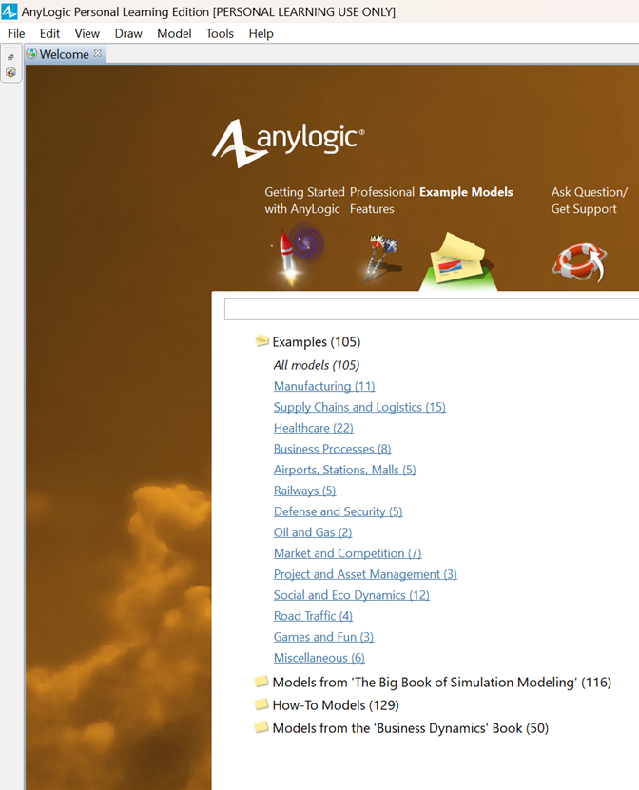
Osnove Anylogic softvera

Slide 13
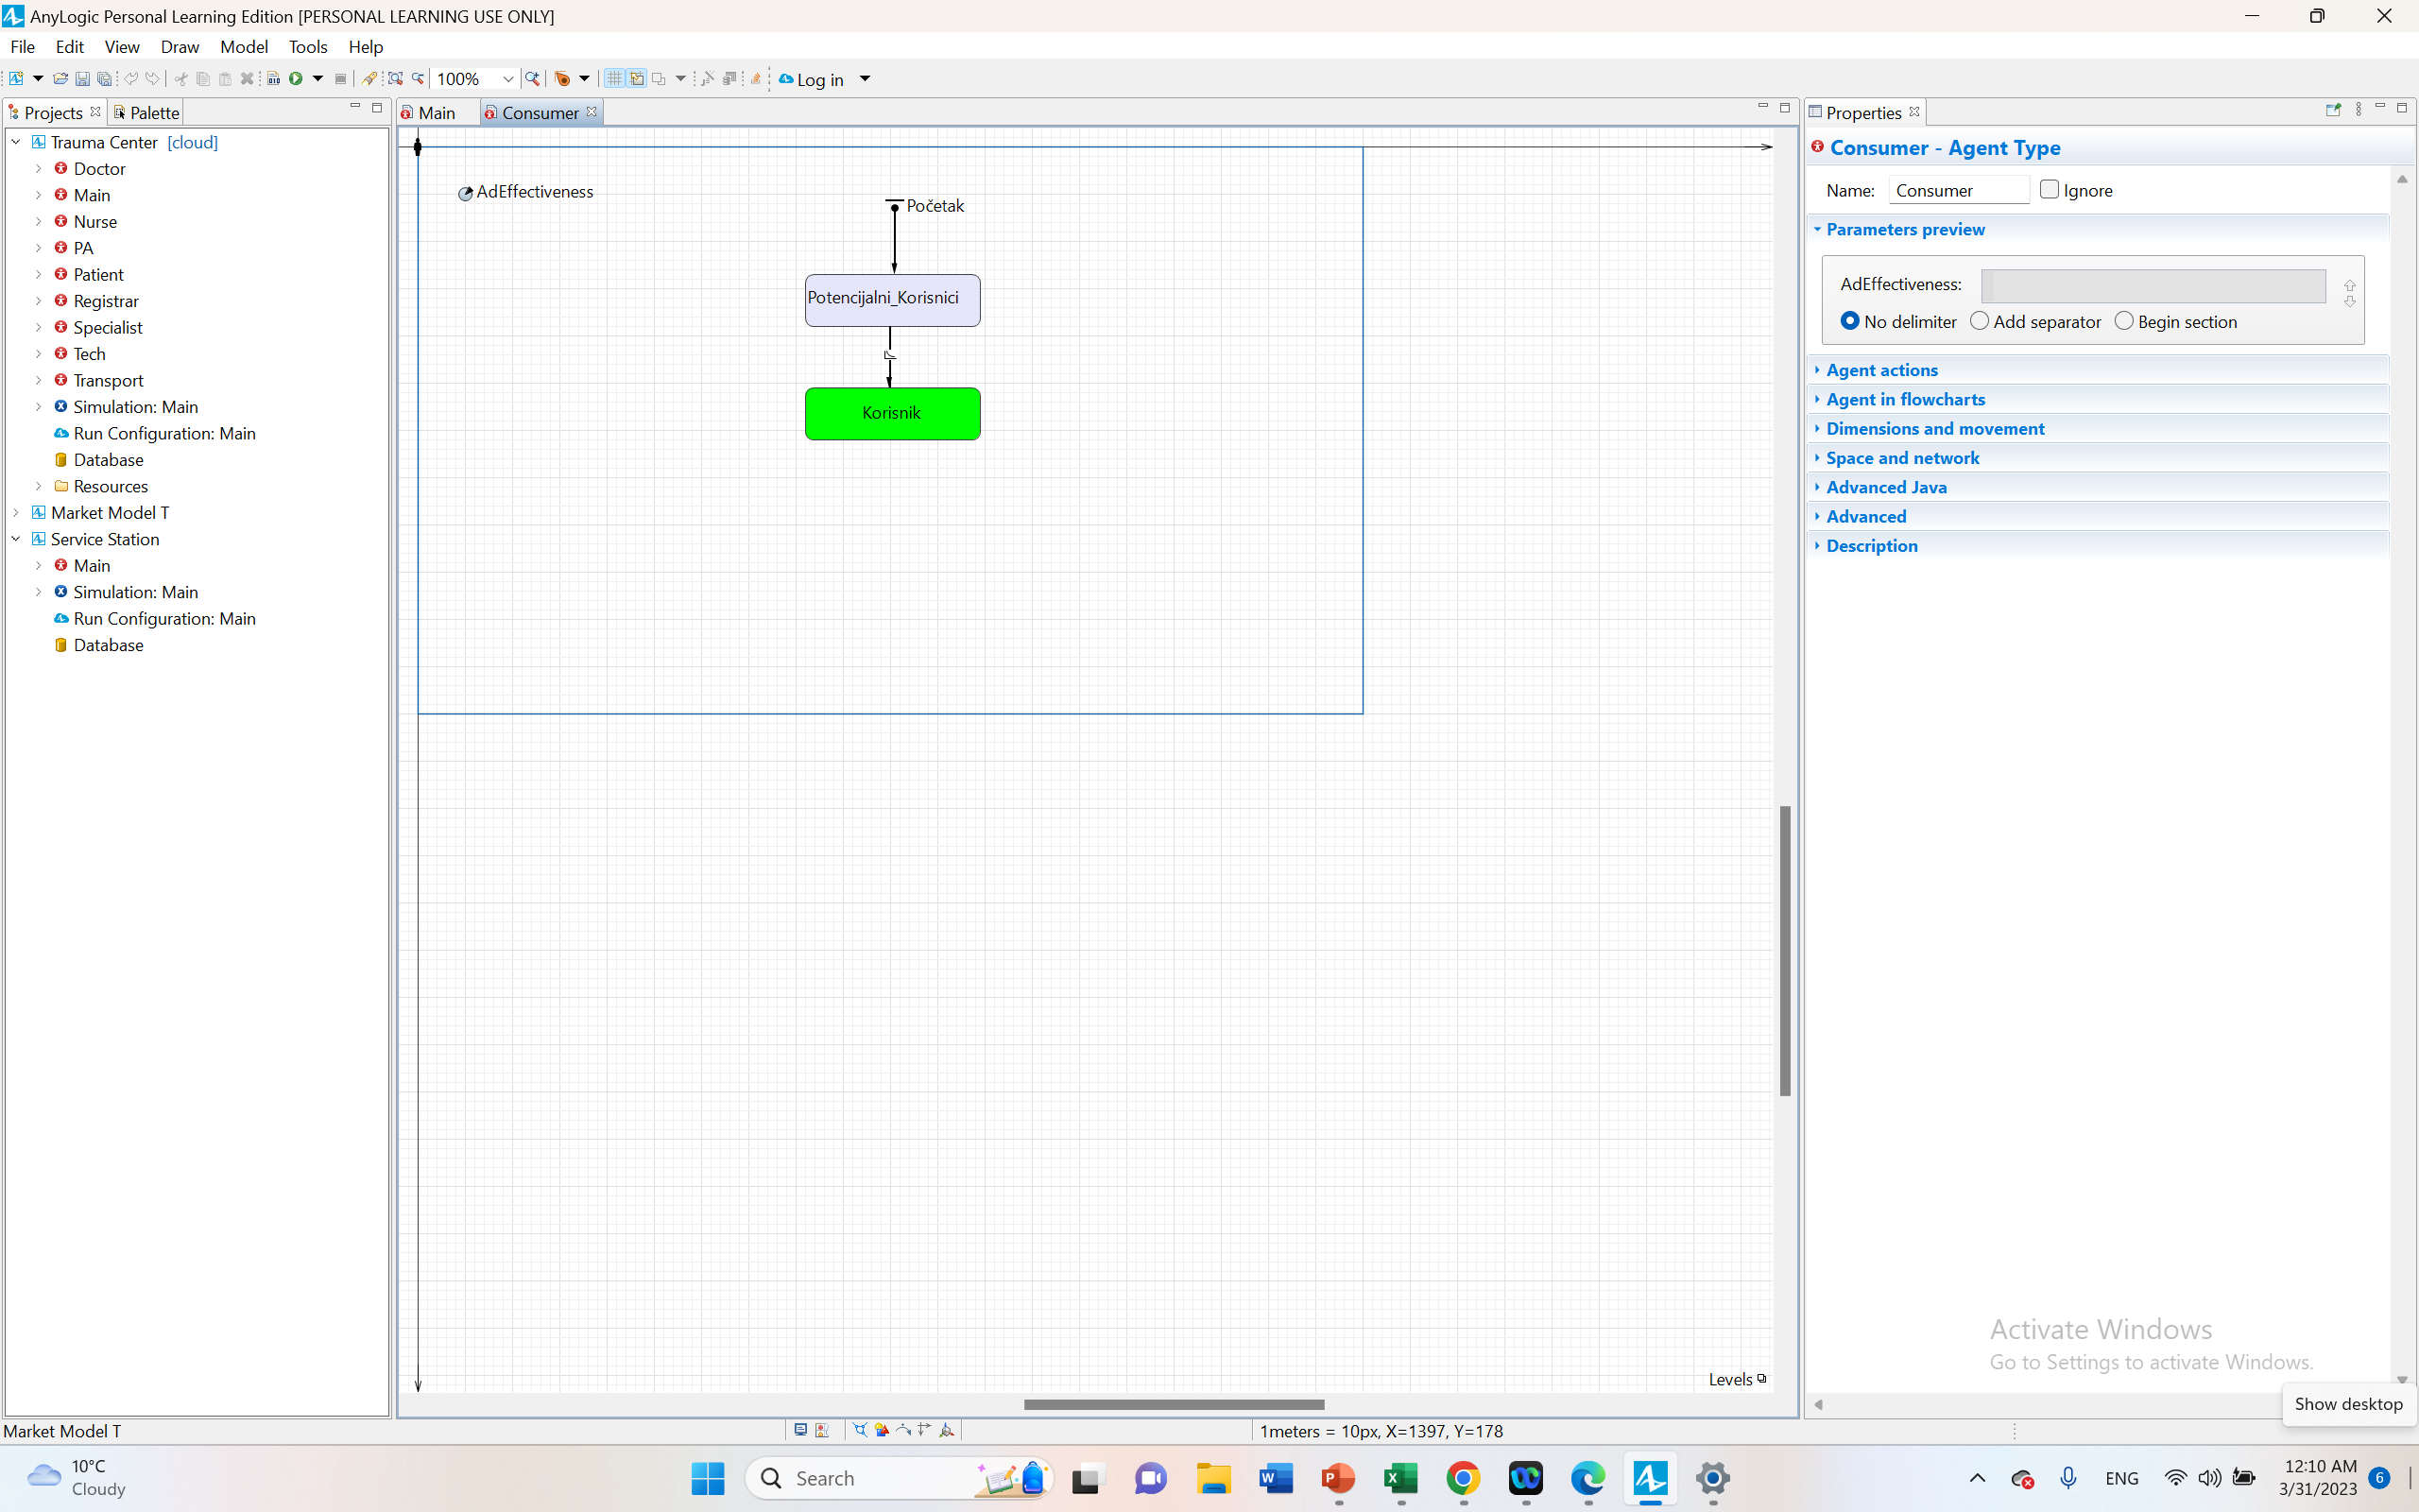
AnyLogic interfejs

Slide 14
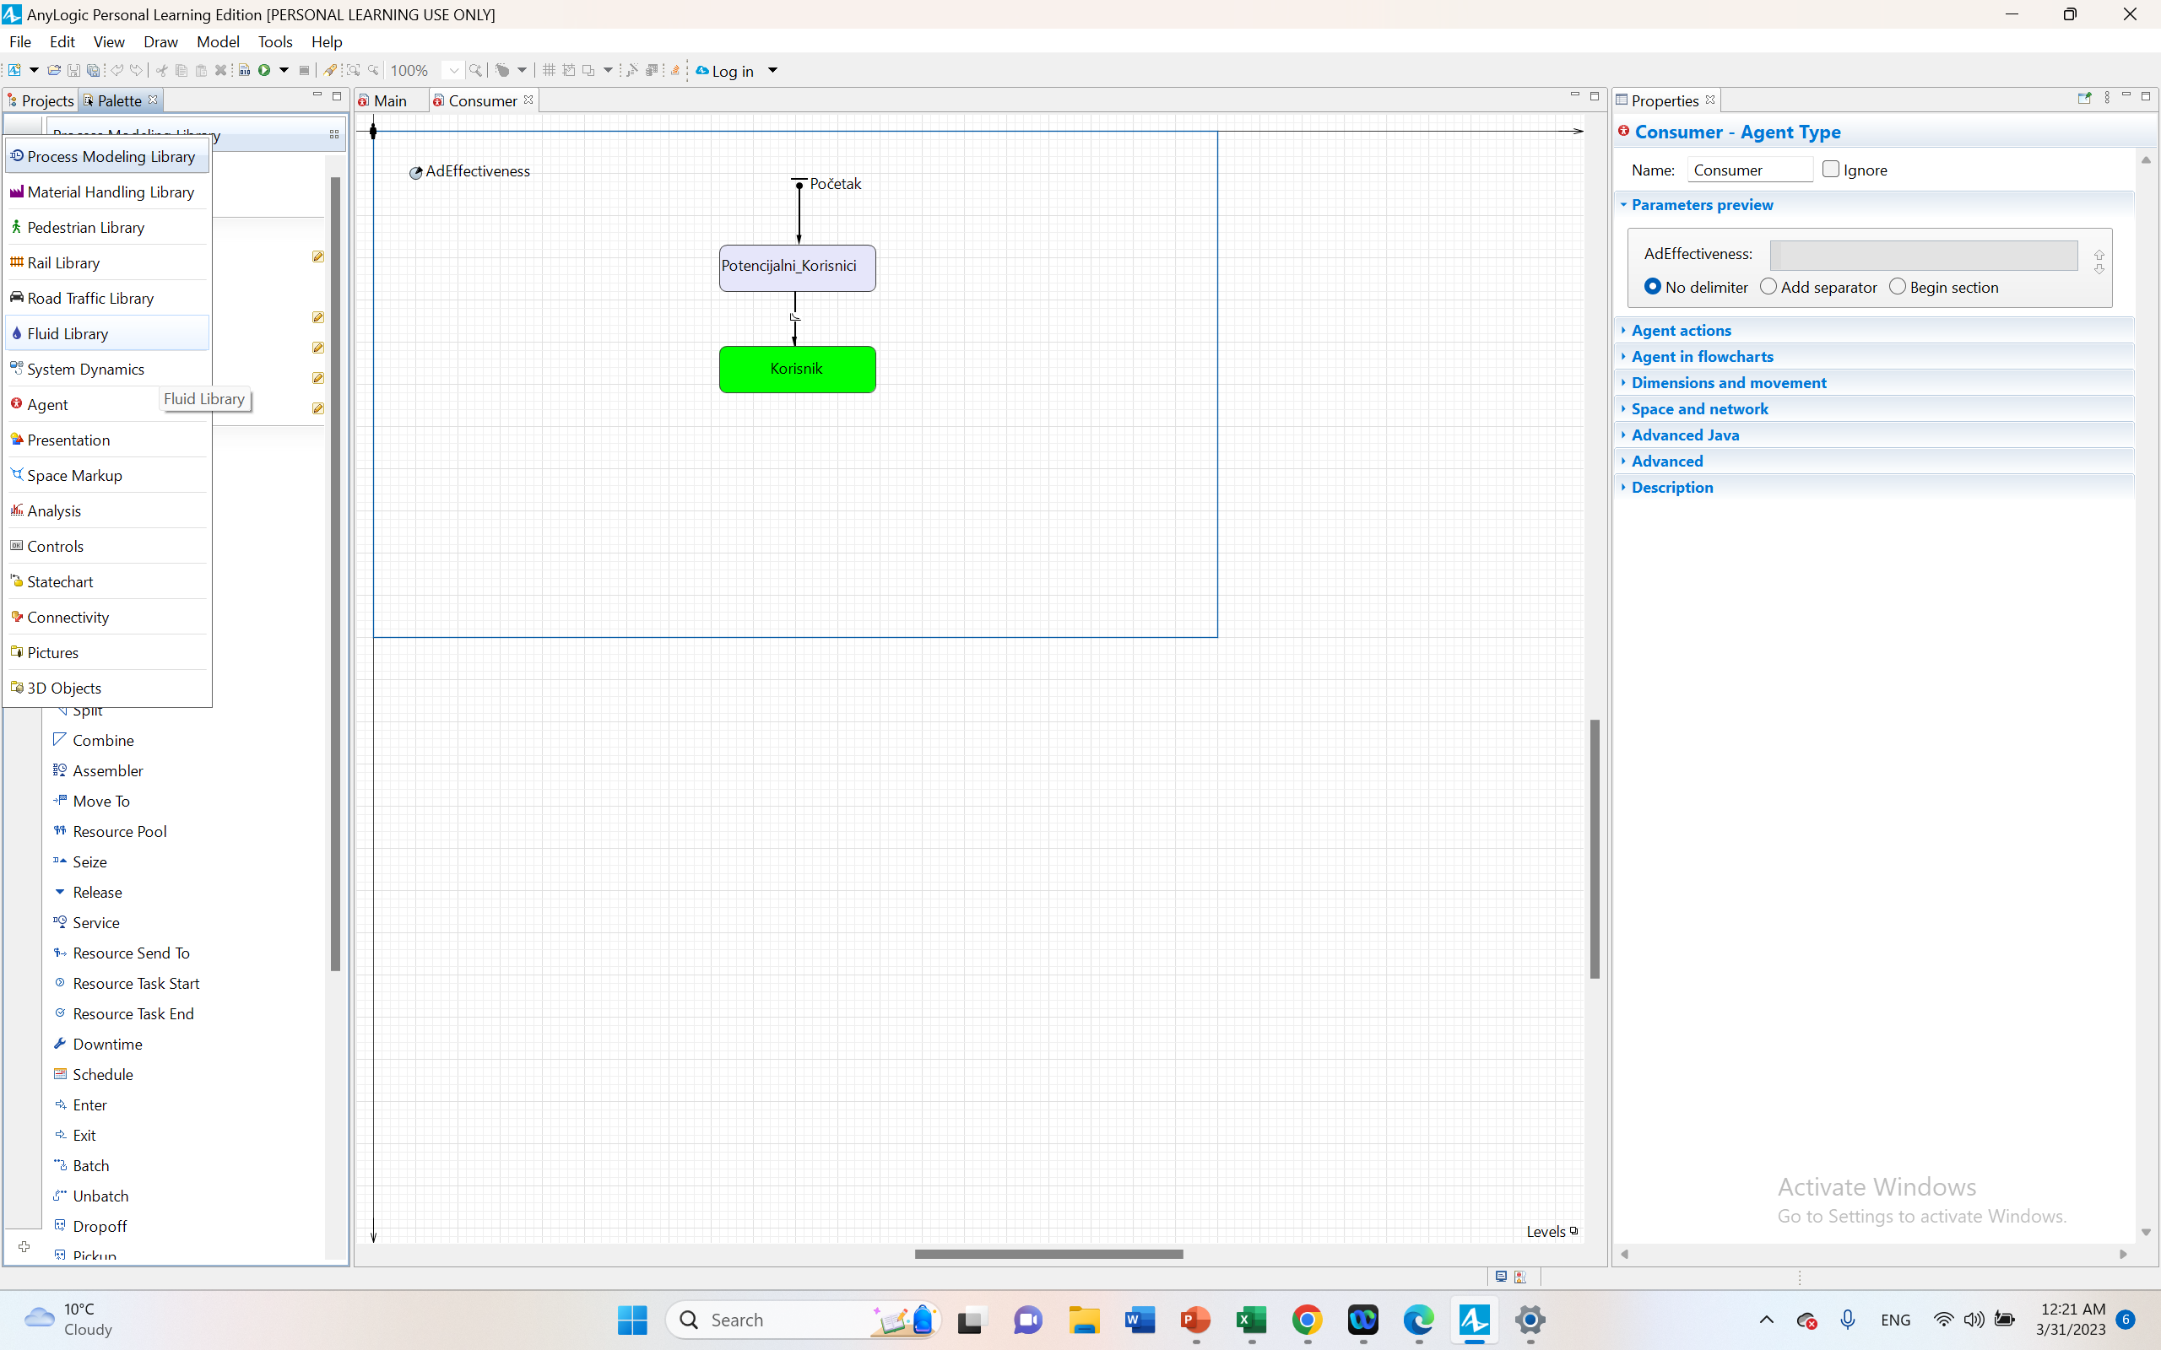
AnyLogic Biblioteke

Slide 15
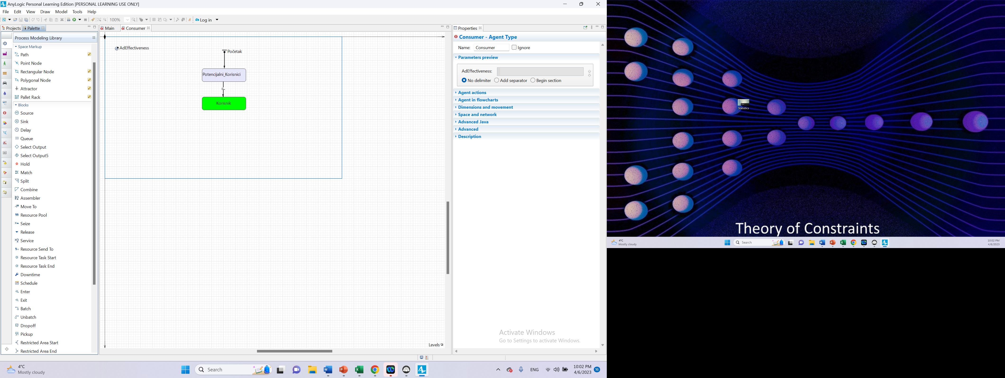
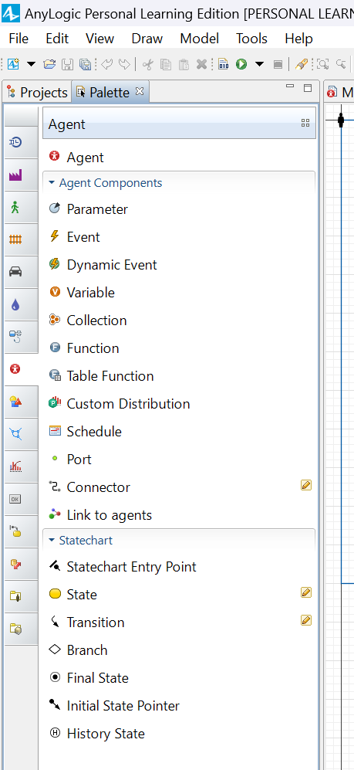
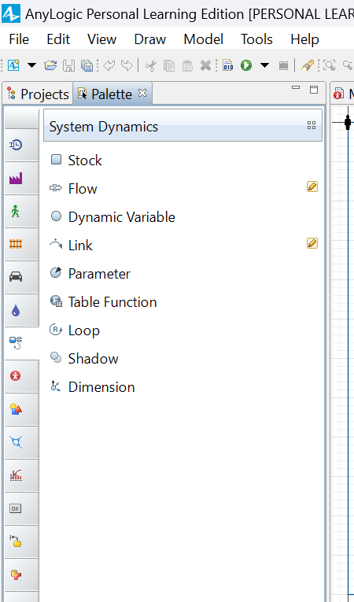

Slide 16
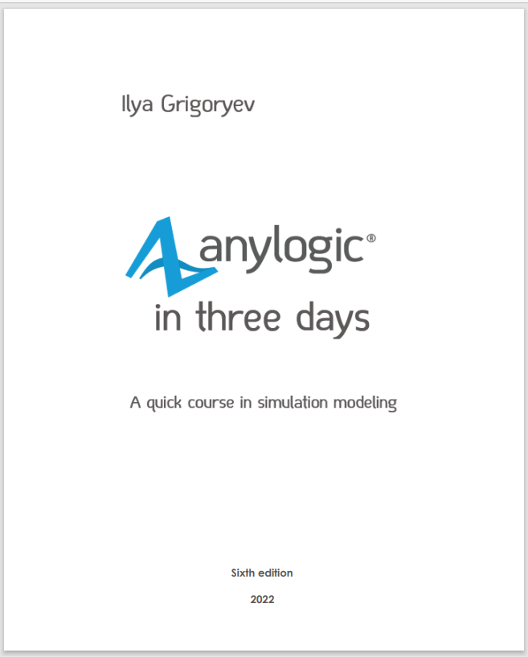
Osnove Anylogic softvera

Slide 17
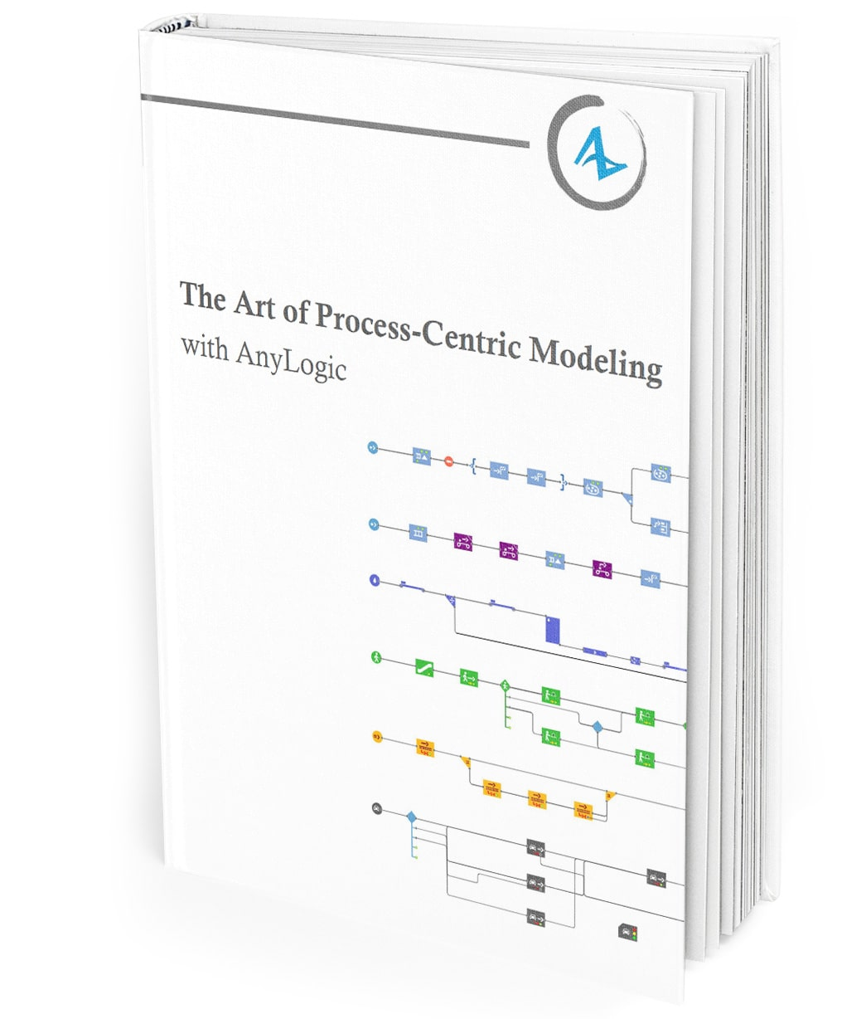
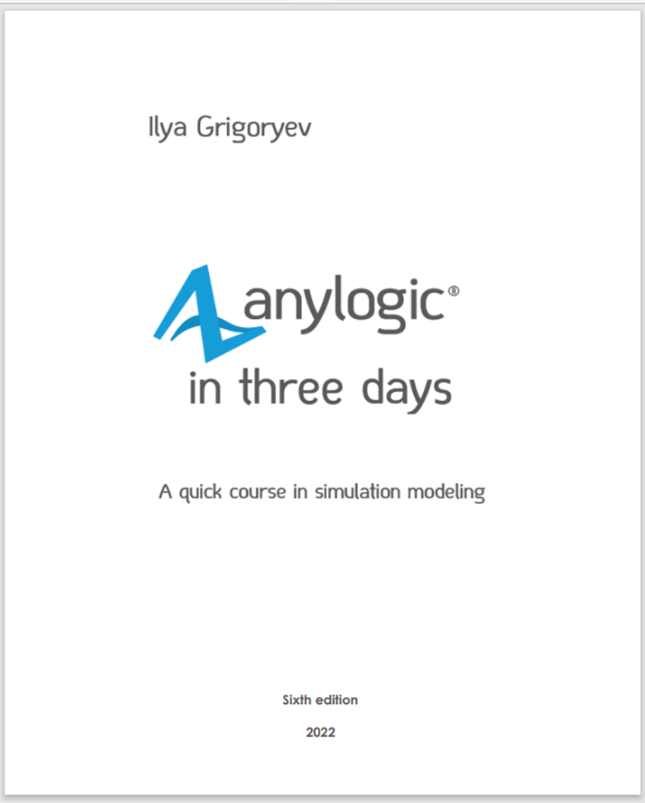
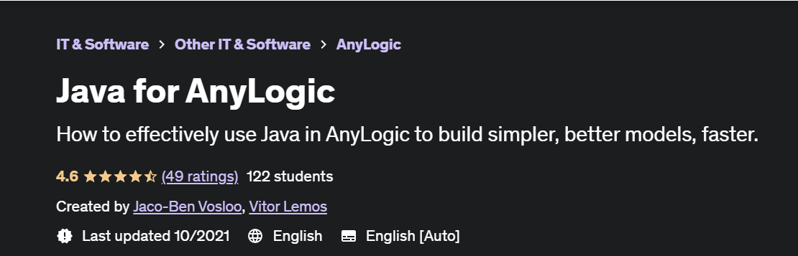
Osnove Anylogic softvera

Slide 18
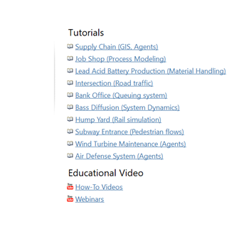
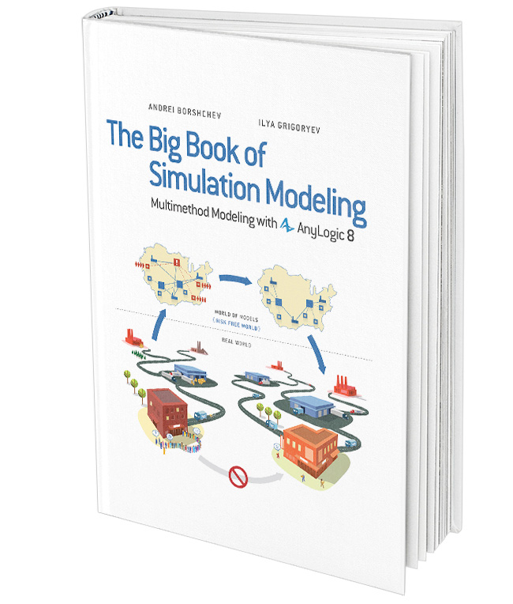
Osnove Anylogic softvera

Slide 19
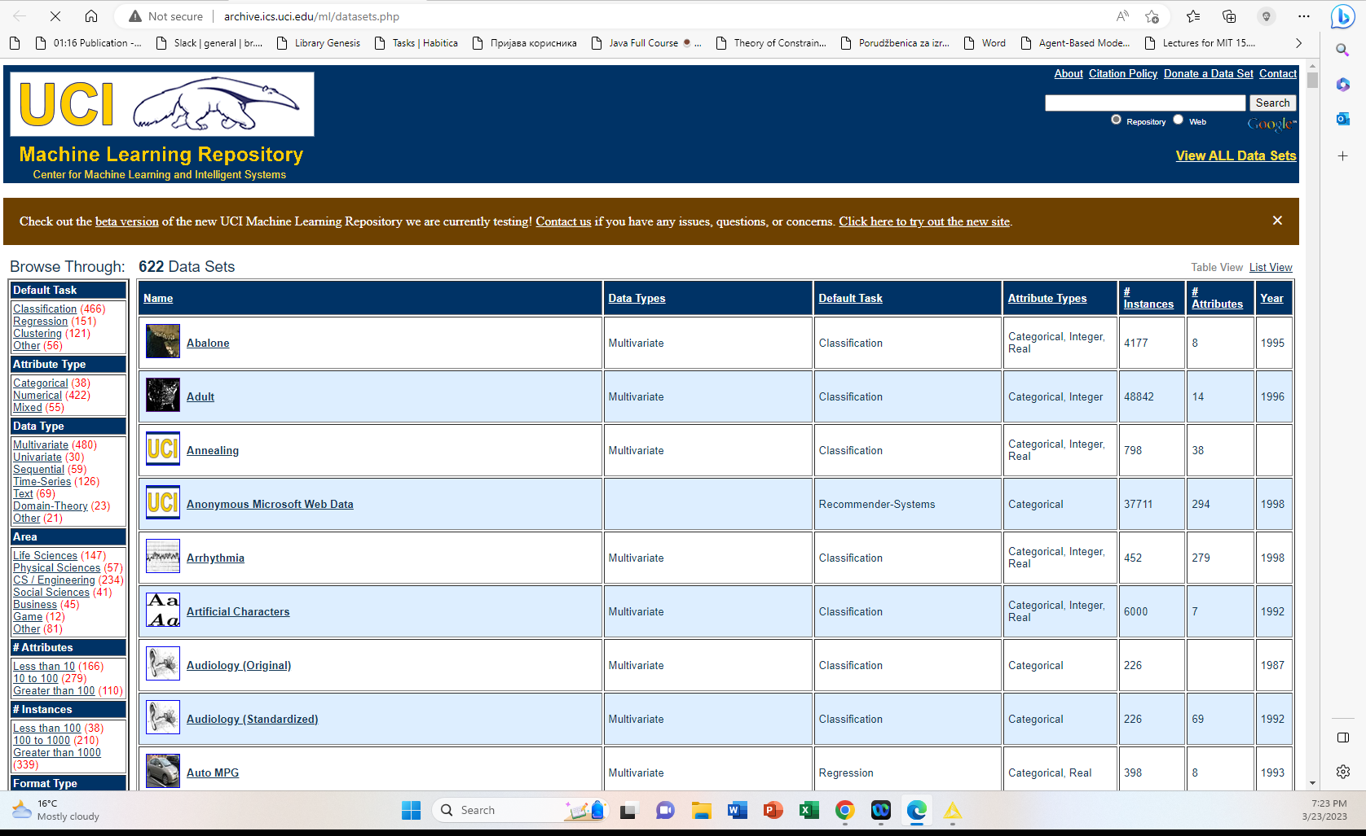
Osnove Anylogic softvera

Slide 20

Obrada podataka pre i posle simulacije

Slide 21
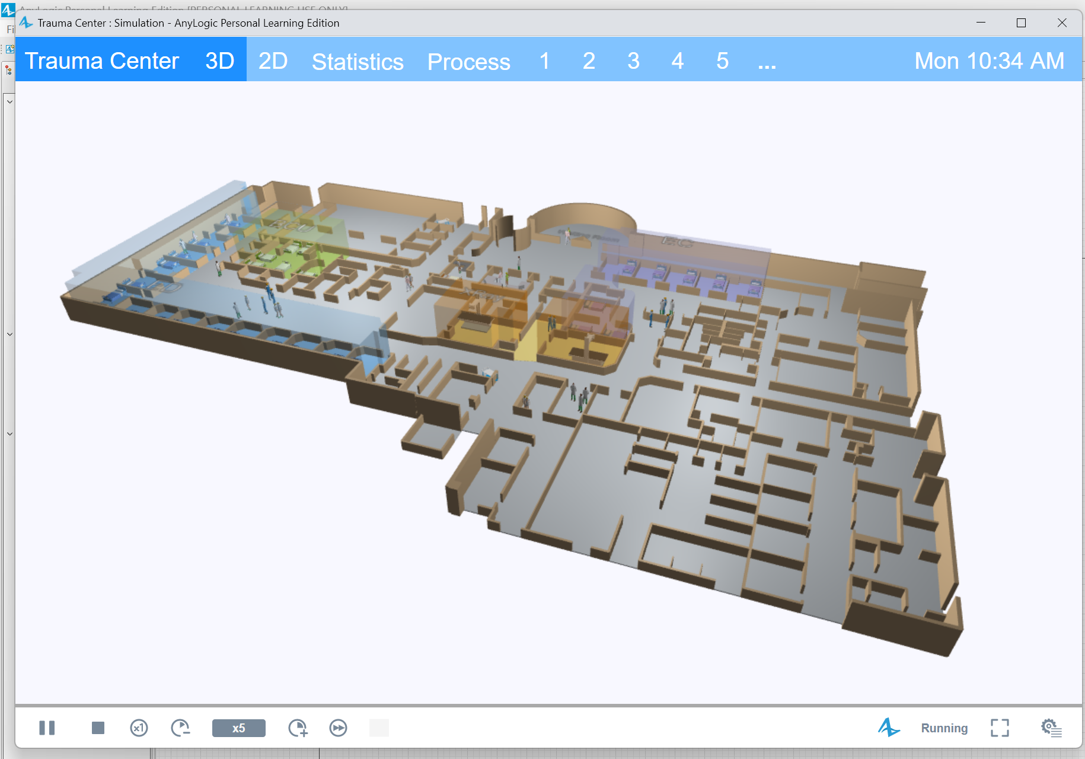
Obrada podataka pre i posle simulacije

Slide 22
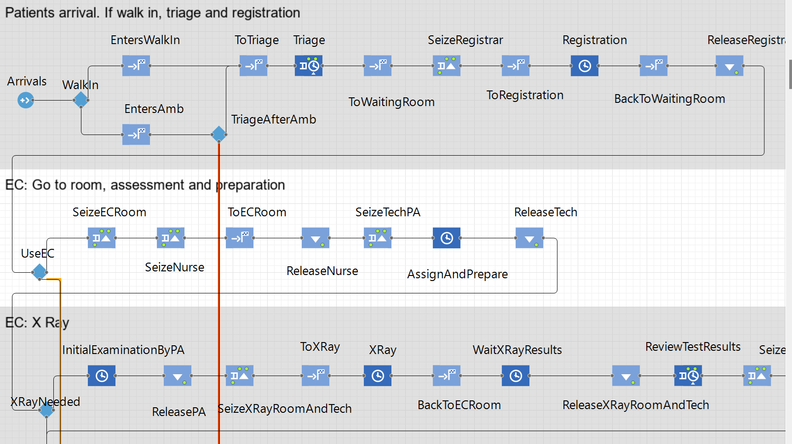
Obrada podataka pre i posle simulacije

Slide 23
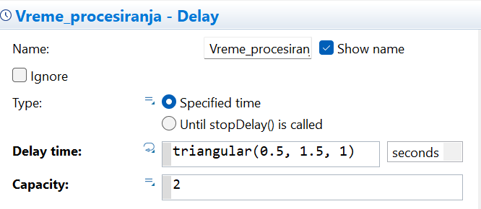
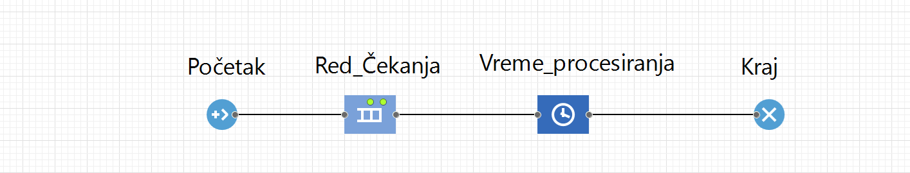
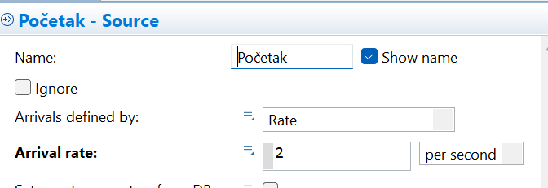
Obrada podataka pre i posle simulacije

Slide 24
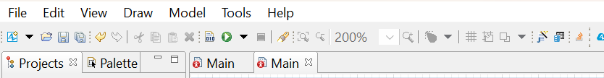
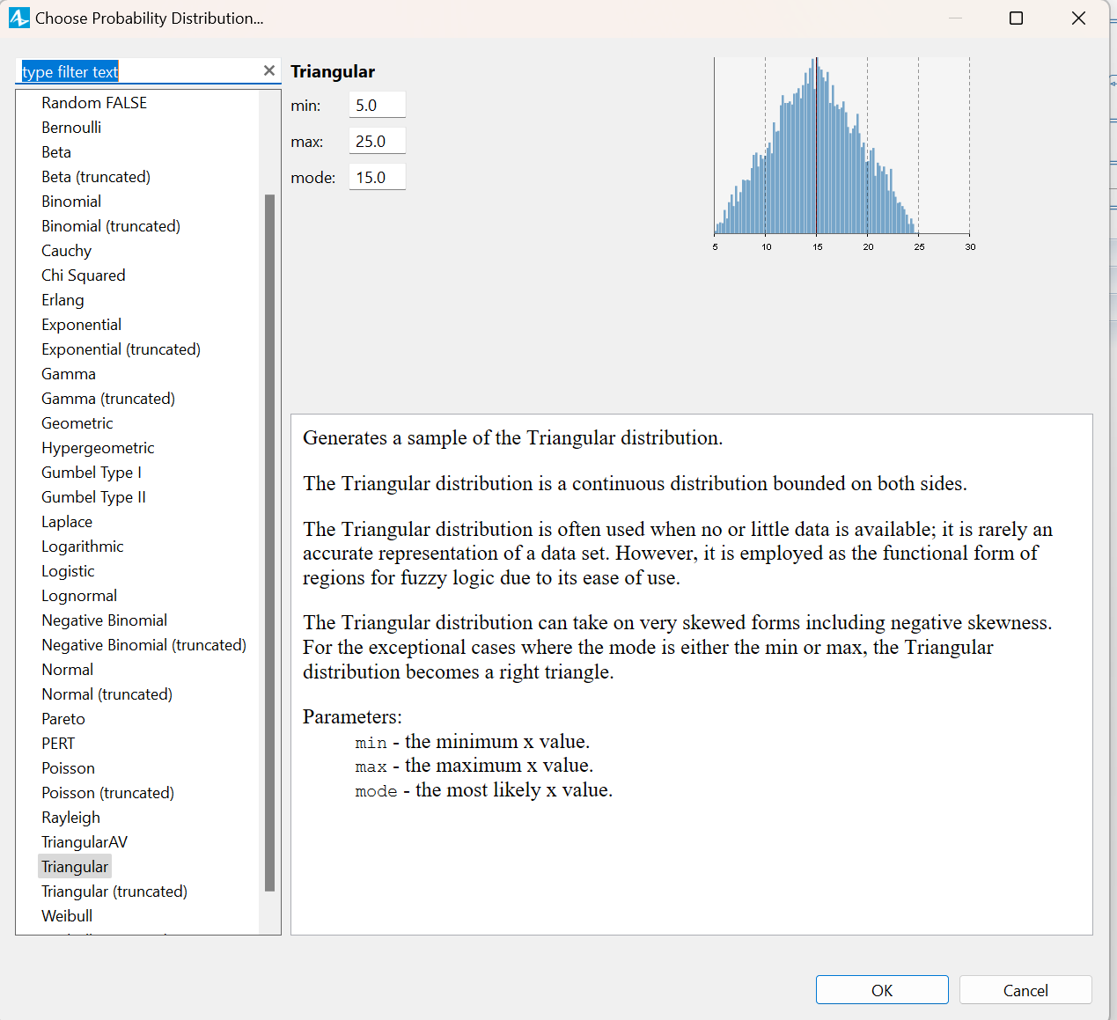
Obrada podataka pre i posle simulacije

Slide 25
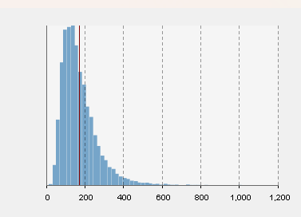
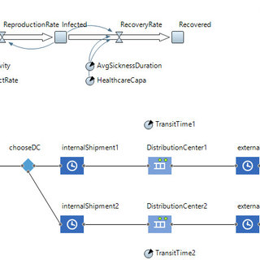
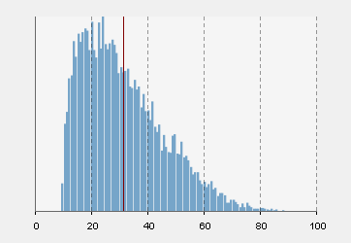
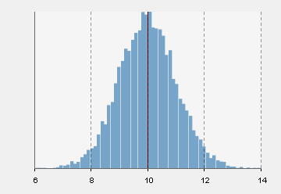
Obrada podataka pre i posle simulacije

Slide 26


Obrada podataka pre i posle simulacije

Slide 27
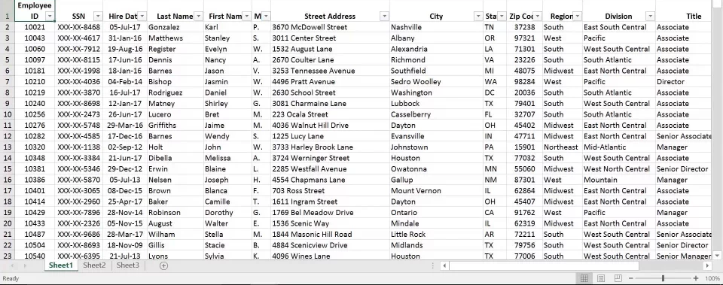
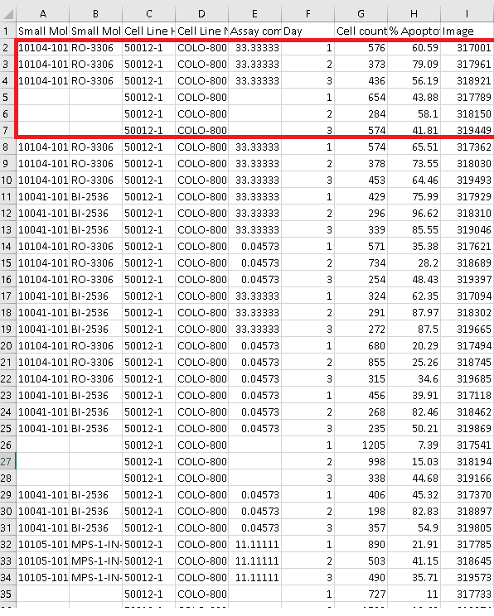
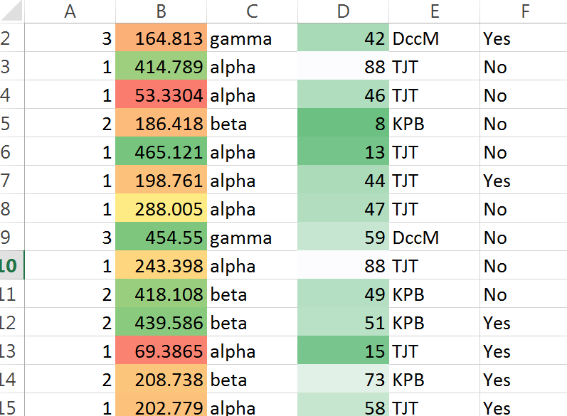
Obrada podataka pre i posle simulacije

Slide 28
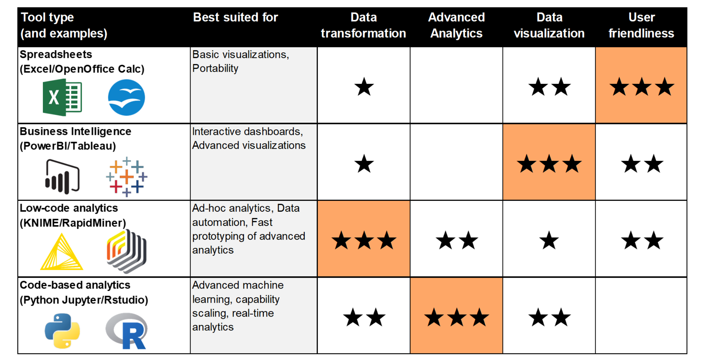

Slide 29


Obrada podataka pre i posle simulacije

Slide 30





Slide 31
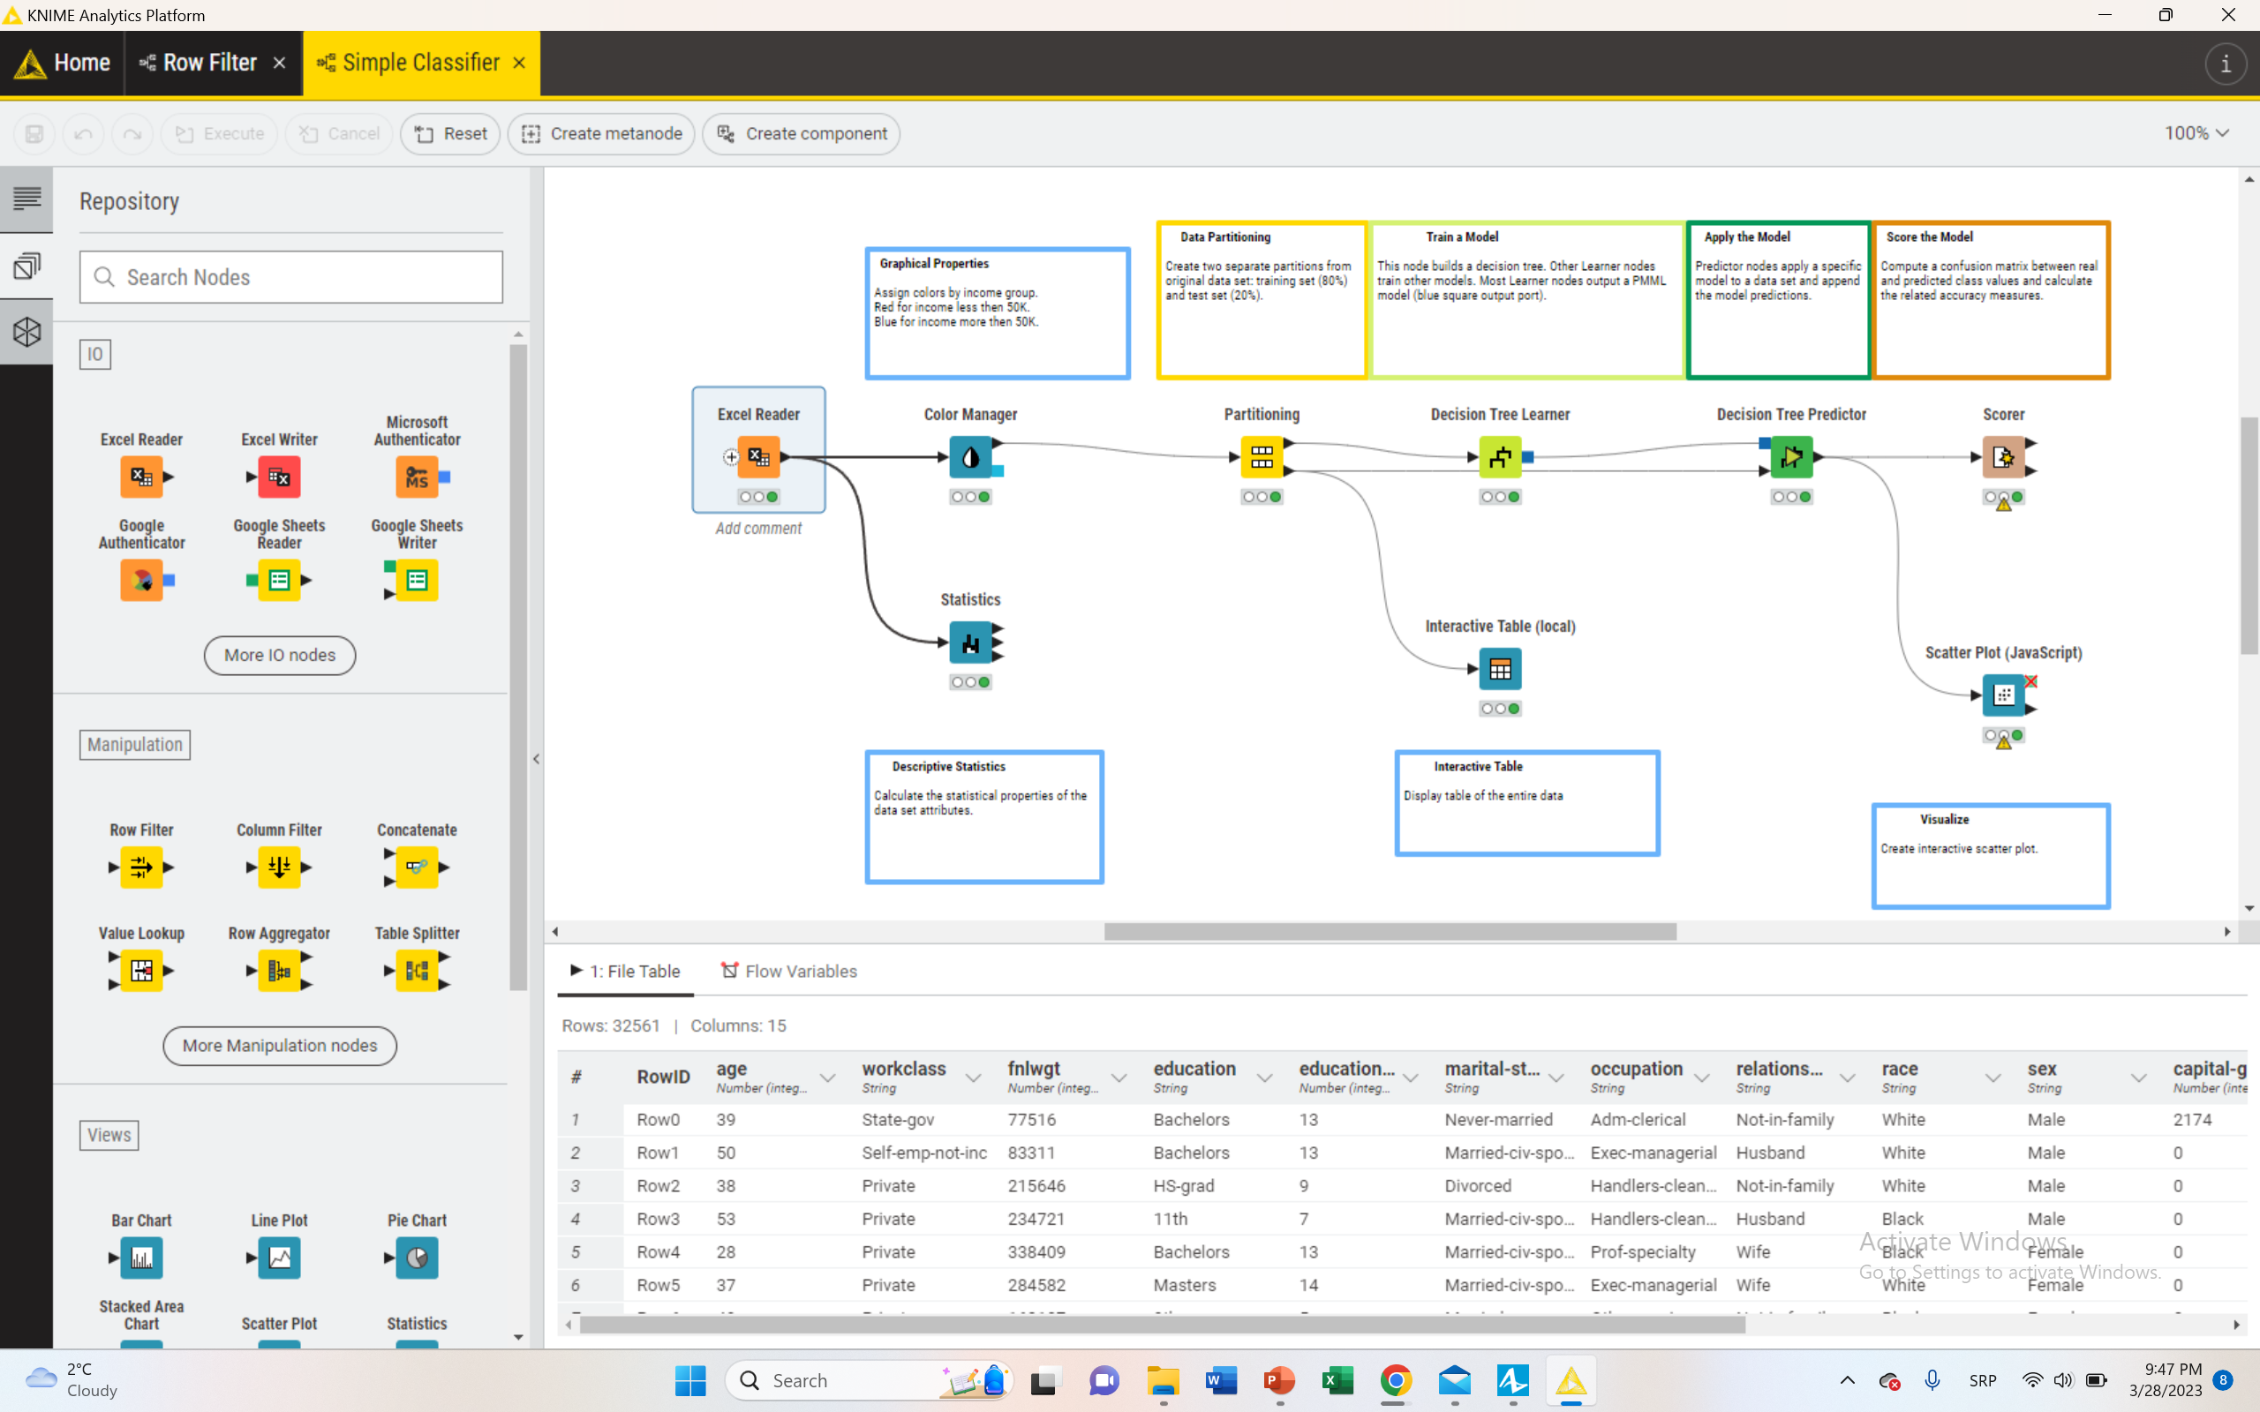
Obrada podataka pre i posle simulacije

Slide 32
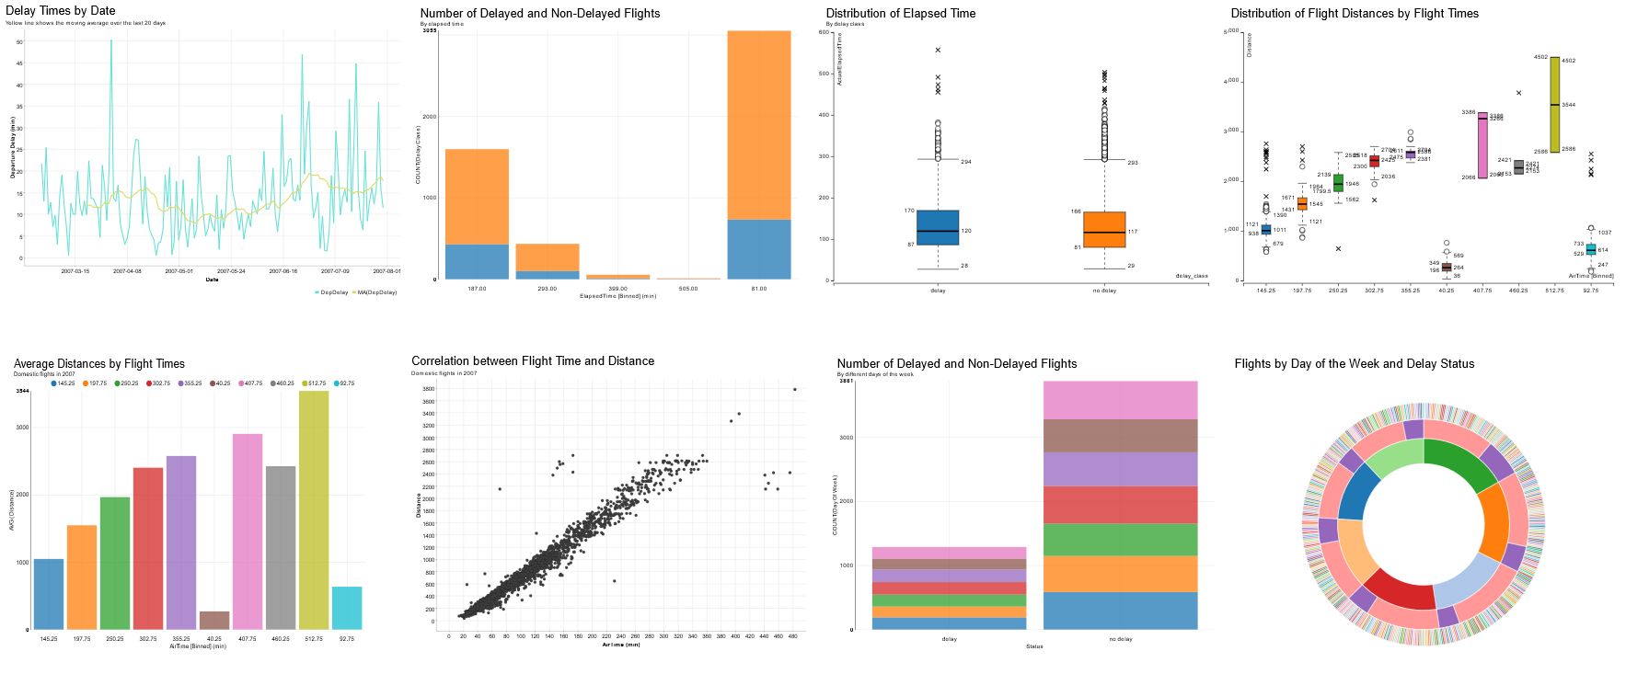
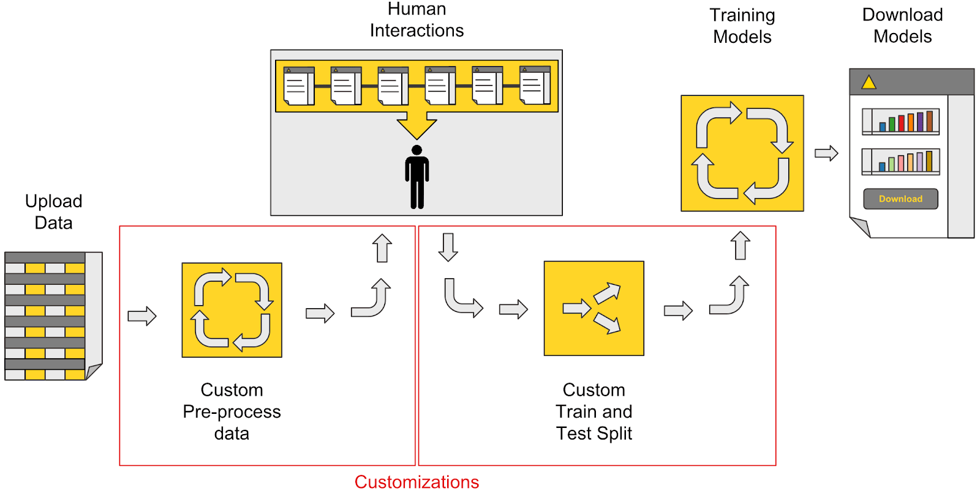
Obrada podataka pre i posle simulacije

Slide 33

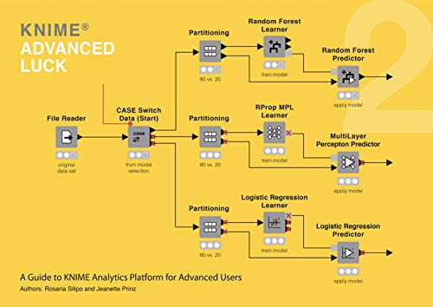
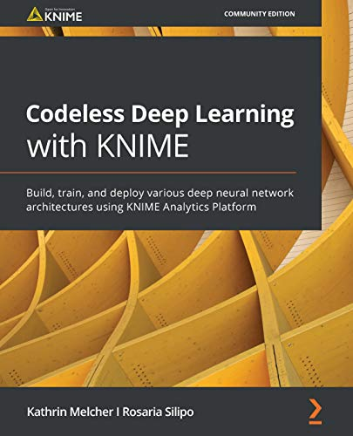
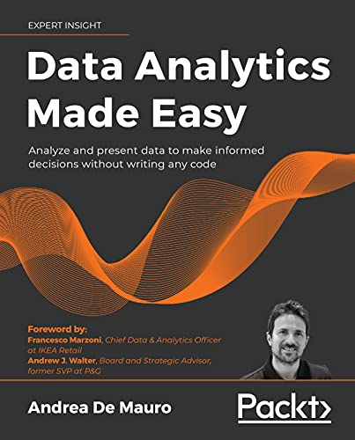
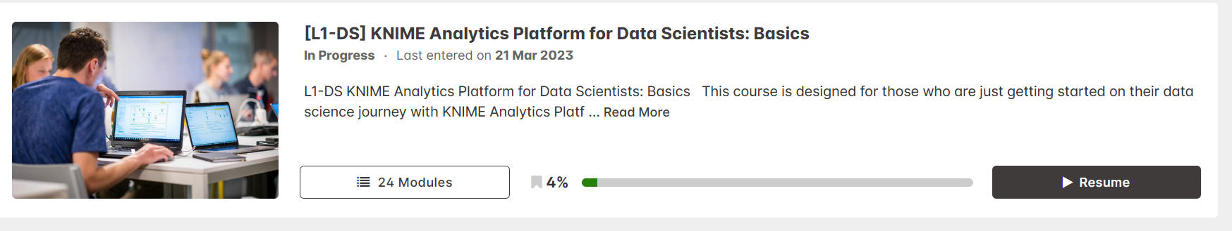

Slide 34
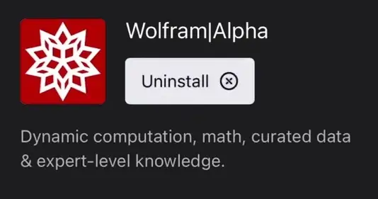

Obrada podataka pre i posle simulacije

Slide 35


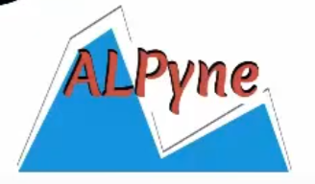
Obrada podataka pre i posle simulacije

Slide 36
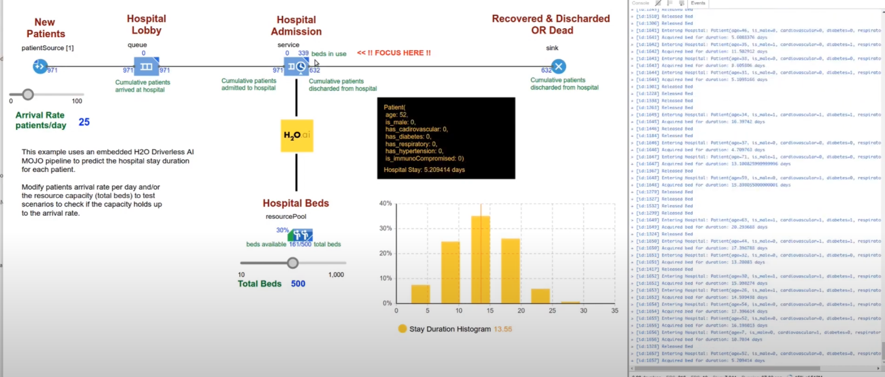

Slide 37
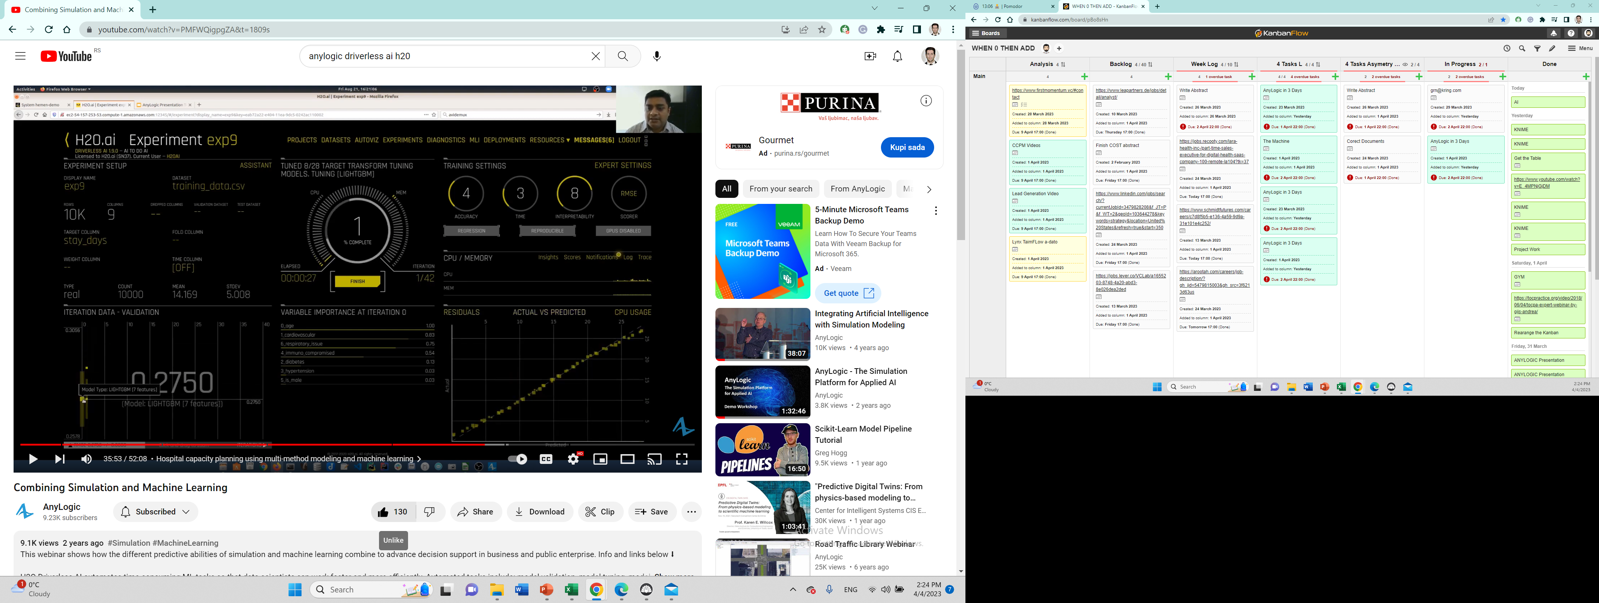

Slide 38
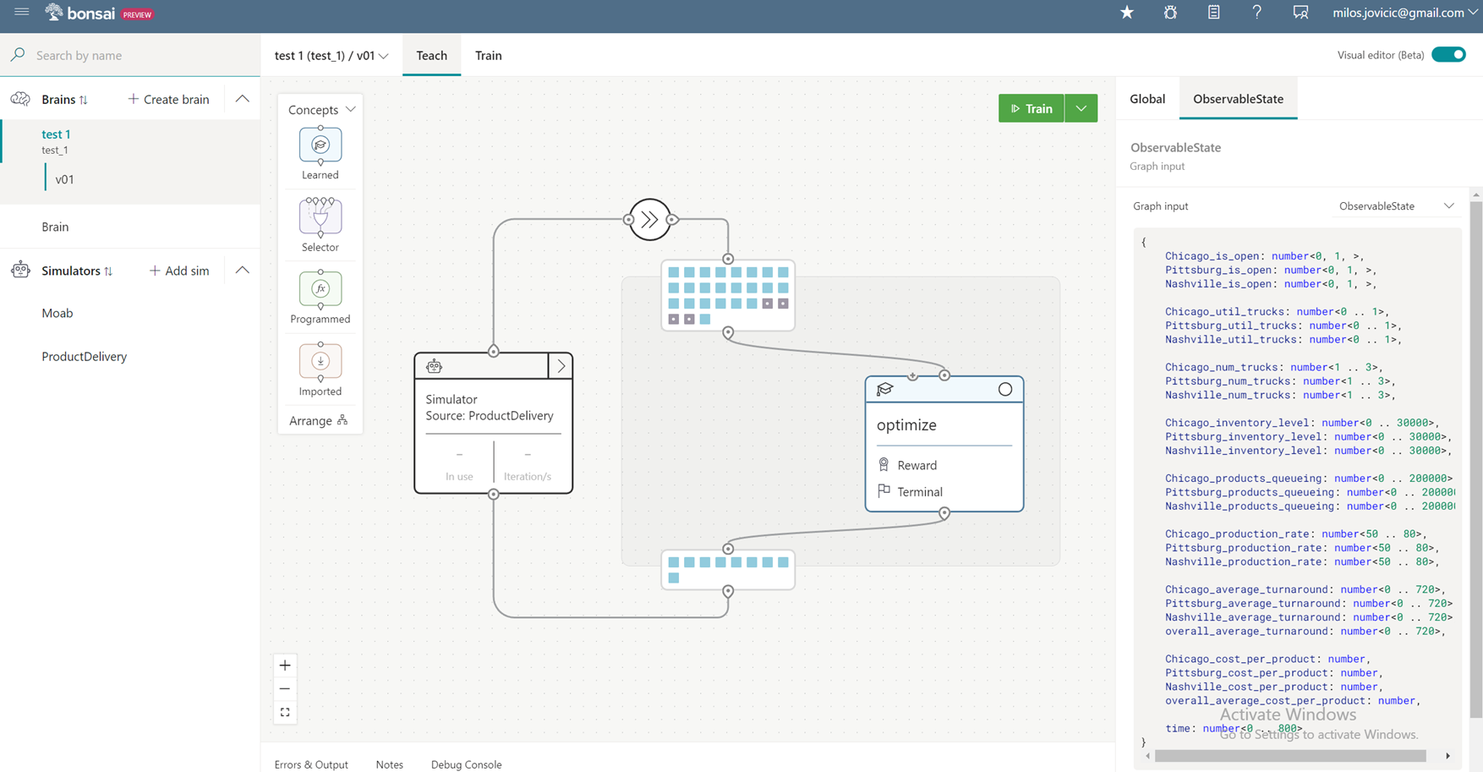
Obrada podataka pre i posle simulacije

Slide 39
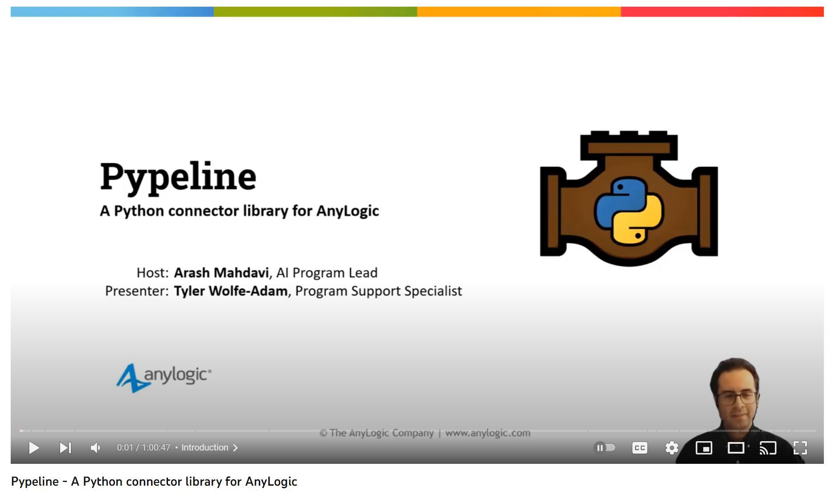

Obrada podataka pre i posle simulacije

Slide 40

Upotreba ANYLOGIC platforme

Slide 41

Dinamika sistema

Slide 42

Dinamika sistema

Slide 43



Dinamika sistema
https://vensim.com/conference/#introduction-to-ventity

Slide 44

Struktura Anylogic Modela
Main

Slide 45

AnyLogic projektni prozor

Slide 46

AnyLogic agenti

Slide 47

AnyLogic agenti
Agenti
Atributi
Pravila ponašanja
Memorija
Resursi
Populacije
Adaptacija i pravila adaptacije

Slide 48

AnyLogic agenti
Populacija agenata
Ponašanje
Okruženje
Dete
Odrastanje
Pronalaženje partnera
Starost
Simulacija

Slide 49

AnyLogic agenti

Slide 50

AnyLogic agenti

Slide 51
AnyLogic agenti

Slide 52
AnyLogic agenti
Main
Agent 2
Agent 1
Agent 4
Agent 3

Slide 53



Slide 54
Hvala na pažnji!

